Slide 1
স্বাগতম

Slide 2
মোহাম্মদ কামাল উদ্দিন
সহকারী শিক্ষক
পঞ্চাশ উচ্চ বিদ্যালয় ও কলেজ
চুনারুঘাট, হবিগঞ্জ।
মোবাইল নম্বরঃ ০১৭২৮২০৬৮৯৮
Email-kamal251986@gmail.com

Slide 3
পাঠ পরিচিতি
বিষয়ঃ বাংলা ১ম পত্র
শ্রেণিঃ সপ্তম
অধ্যায়ঃ দশম
পাঠঃ বাংলাদেশের ক্ষুদ্র জাতি সত্তা
সময়ঃ৫০ মিনিট

Slide 4
নিচের চিত্রের দিকে লক্ষ্য কর এবং বল:

Slide 5
আজকের পাঠ
বাংলাদেশের ক্ষুদ্র জাতি সত্তা

Slide 6
শিখন ফল
শিখন ফল
পাঠ শেষে শিক্ষার্থীরা....
১. ক্ষুদ্র জাতি কারা তা বলতে পারবে।
ক্ষুদ্র জাতির সংস্কৃতি ব্যাখ্যা করতে পারবে।
ক্ষুদ্র জাতির জীবনধারা সম্পর্কে বিশ্লেষণ । করতে পারবে।

Slide 7
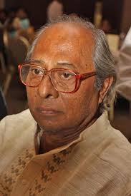
লেখক পরিচিতি
জন্ম স্থানঃ হবিগঞ্জে
গ্রন্থঃ বসন্ত,
মনিপুরি কবিতা
চৈতন্যে অধিবাস
জন্মঃ১৯৫২
সালে হবিগঞ্জে
এ , কে শেরাম
পেশাঃ সাহিত্য চর্চা

Slide 8
ভিডিও দেখি
আমরা একটি ভিডিও দেখি

Slide 9
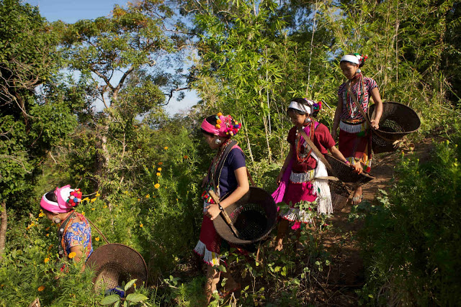
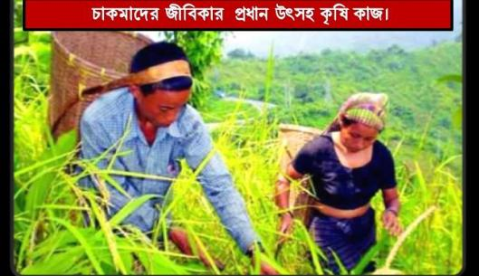
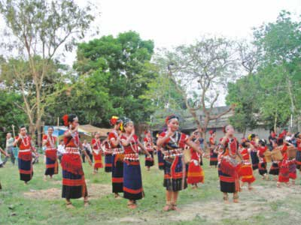
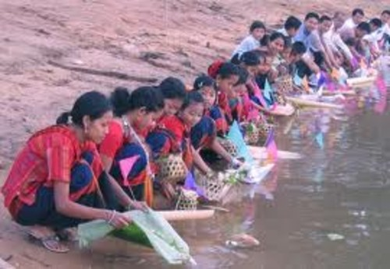
বাংলাদেশের ক্ষুদ্র জাতিসত্তা

Slide 10
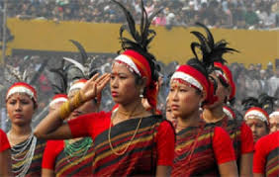
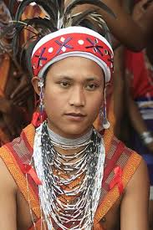
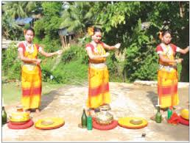
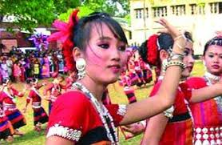
বাংলাদেশের ক্ষুদ্র জাতিসত্তা

Slide 11
একক কাজ
মারমা ও মনিপুরিদের জীবনধারা বনর্না কর ।

Slide 12
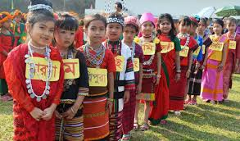
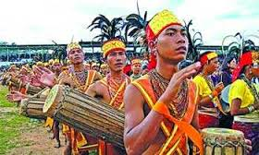
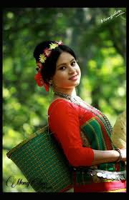
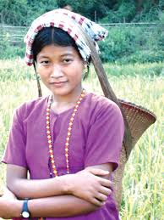
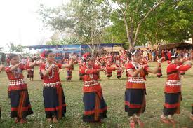
বাংলাদেশের ক্ষুদ্র জাতিসত্তা

Slide 13
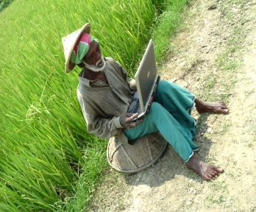
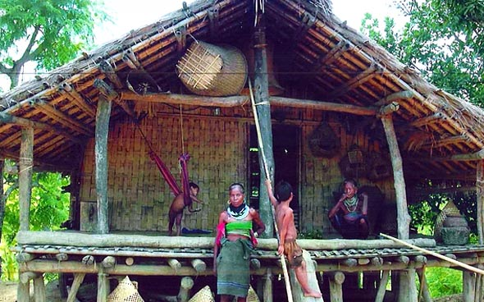
শব্দার্থ
প্রবীণ=
বয়স্ক
লৌকিক আচার=
ঐতিহ্যগত আচার-অনুষ্ঠান
ক্ষুদ্র জাতি সত্তা =
যারা বাঙালিদের মতো নয়

Slide 14
দলীয় কাজ
চাকমা ও গারোদের জীবনধারা বর্ণনাকর ।

Slide 15
মূল্যায়ন
চাকমাদের প্রধান কৃষি কাজ কী।
মনিপুরিদের প্রধান ধর্মীয় উৎসব কী

Slide 16
বাড়ির কাজ:
চাকমা ও গারোদের সংস্কৃতি সম্পর্কে লিখ ।

Slide 17
সকলকে ধন্যবাদ

